Slide 1

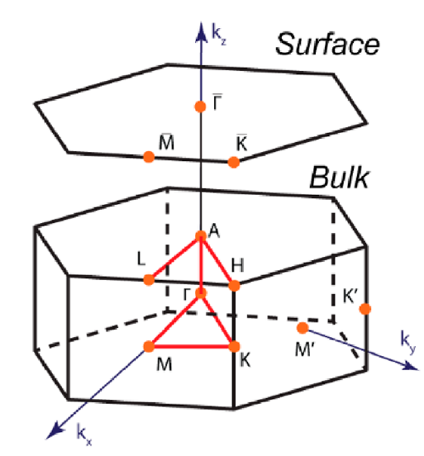

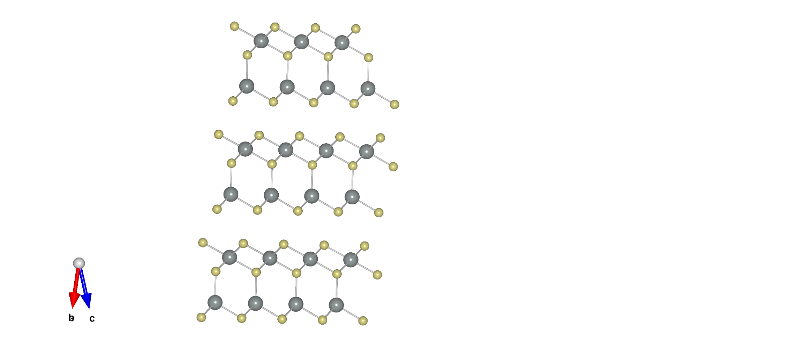

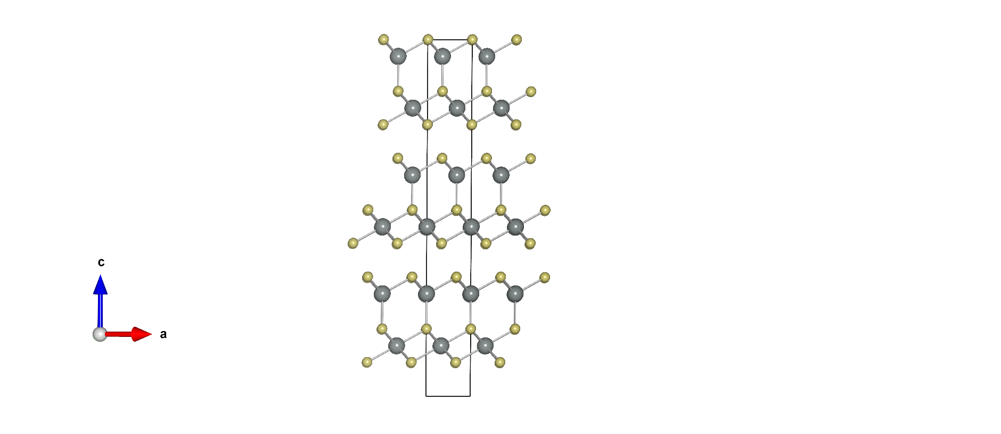
In₂Se₃ α phase: Fundamental Properties of the Quintuple Layer monolayer
Rhombohedral (3R)
Hexagonal (2H)
In
Space group R3m
Space group P6₃/mmc
Se
C
A
c = 28,750 Å from XRD
B
B
c = 19,217 Å from XRD
A
A
Notes:
Notes Slides 111
Hezegg’ »g »’h
(« rh(rh »’h »’

Slide 2
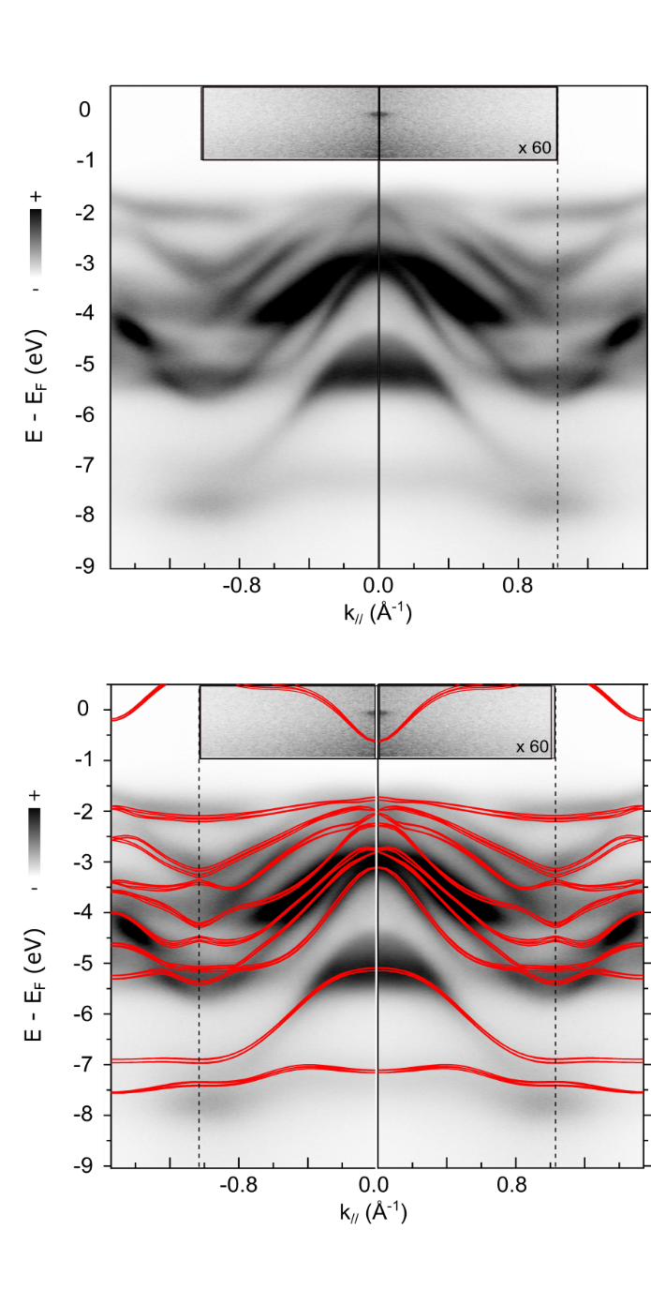
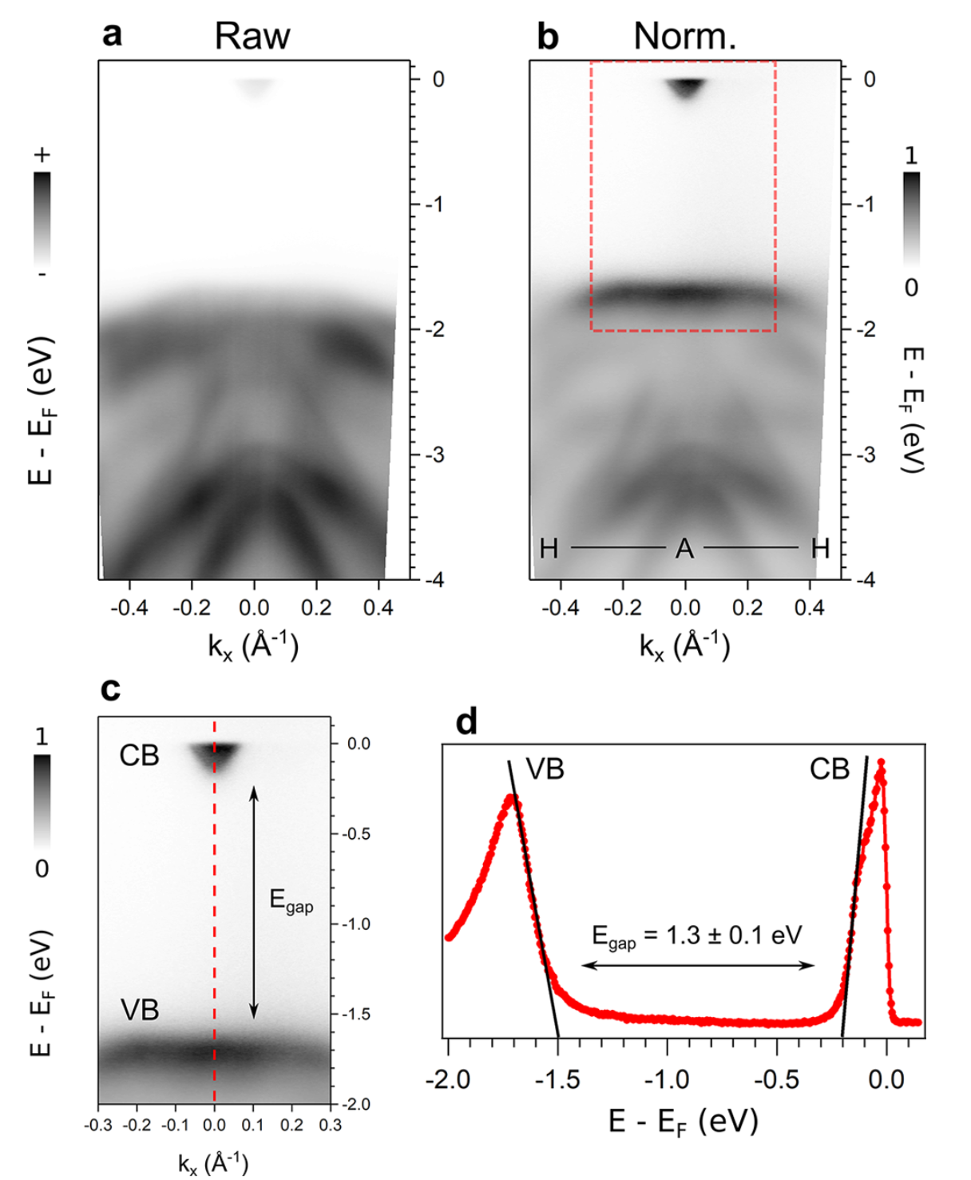
In₂Se₃ α phase: ARPES : conduction band
ACS Nano 2023, 17, 19, 18924–18931 (2023)

Slide 3
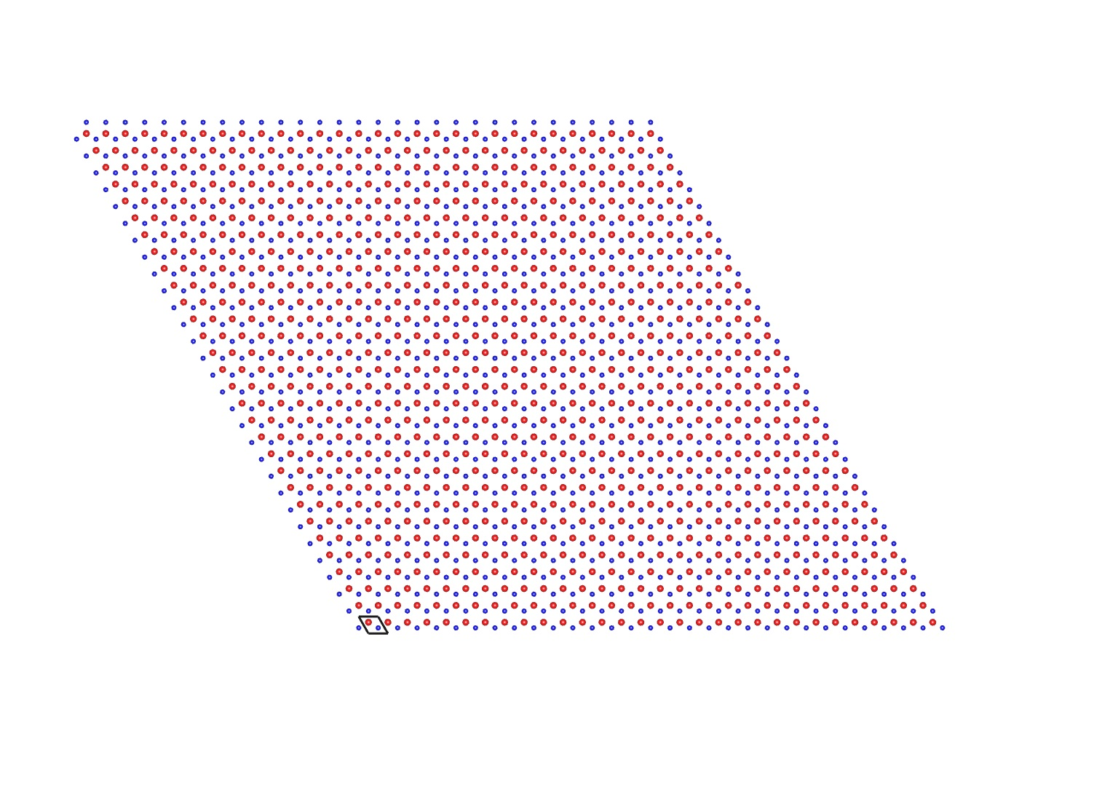
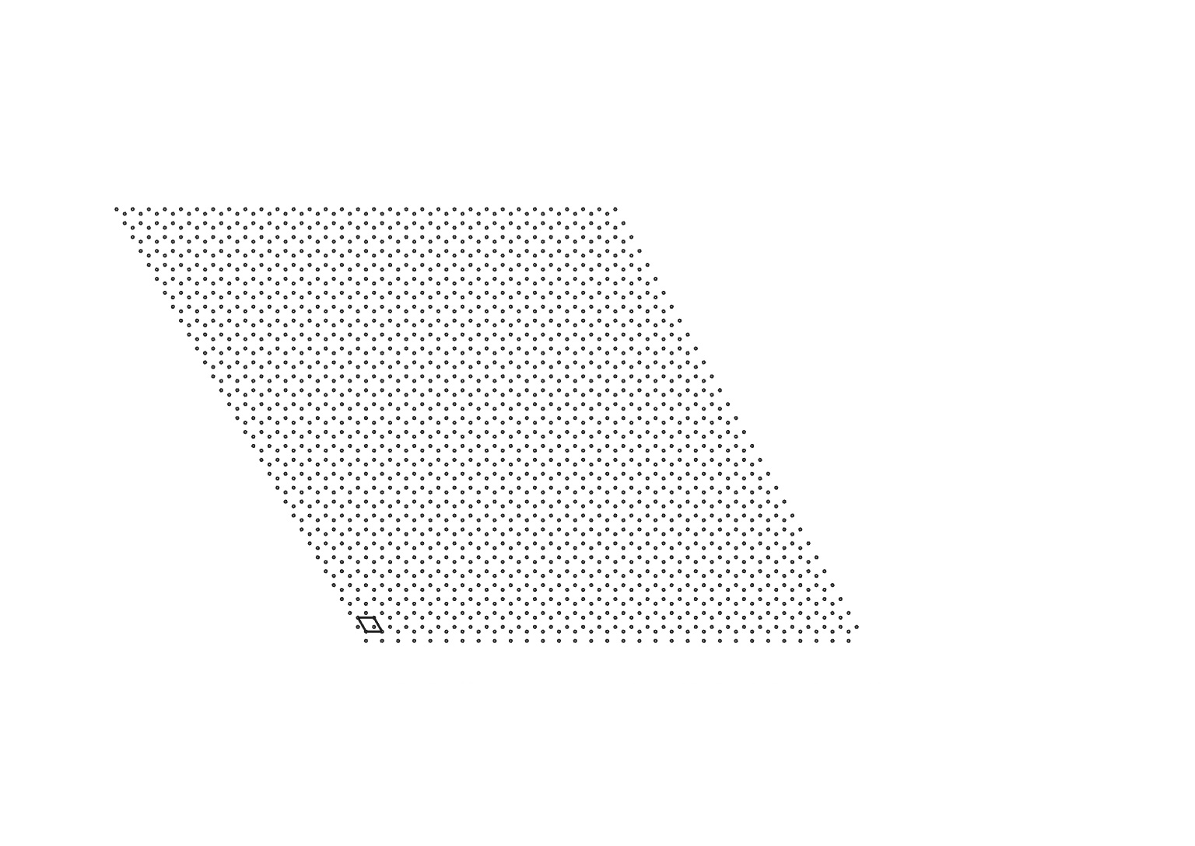
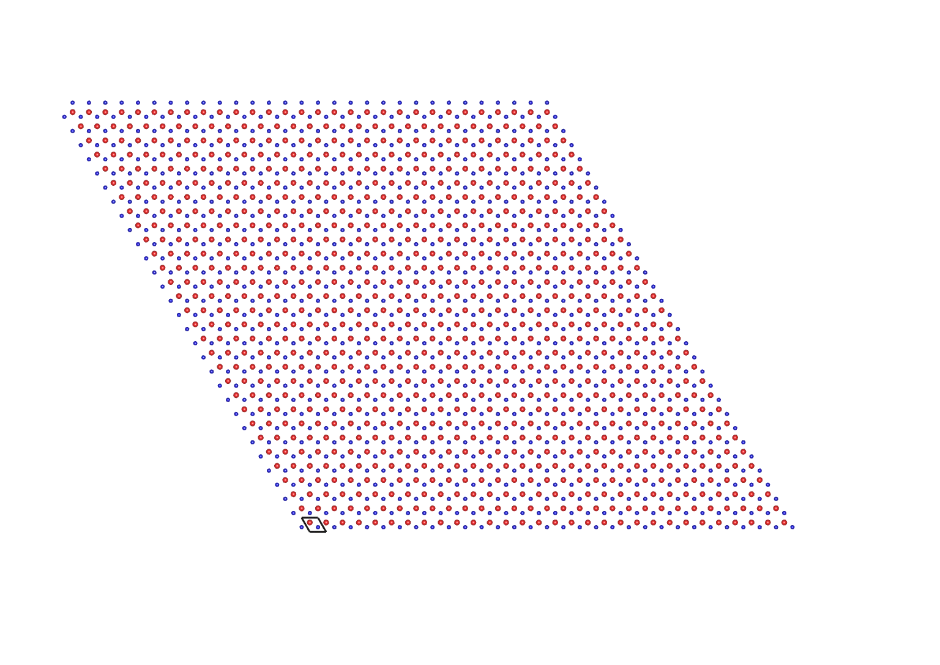
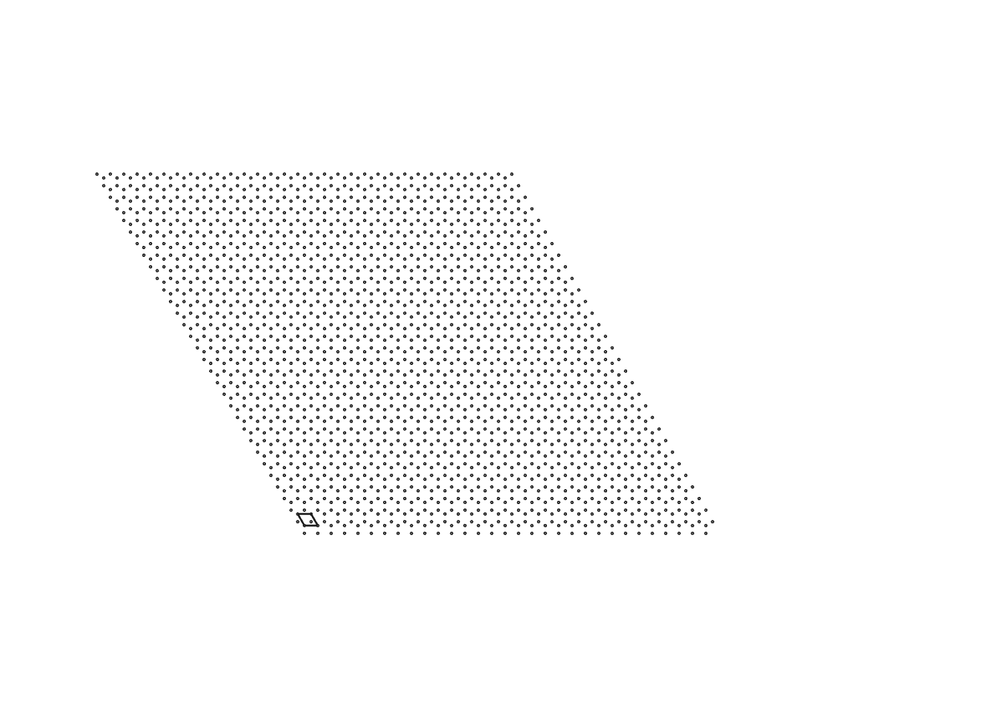
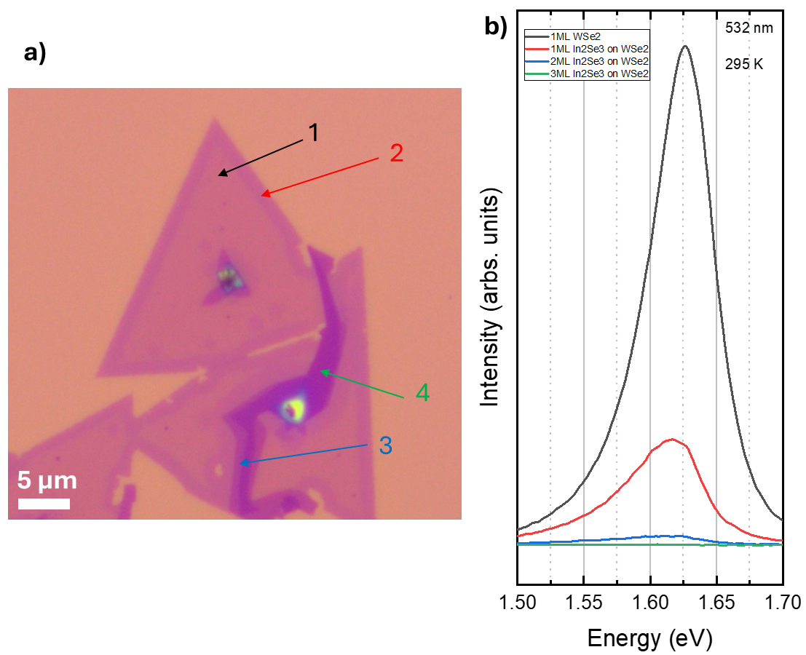
In₂Se₃ on WSe₂ heterostructure
1
2
Notes:
Let s continue on the WSe2 on GaP substrate. In this growth, a high temperature is used to involve the trnasition to the 2H phase.
Pour ca, on realsie des structures de bicouche et tricouche sur le GaP pour les étudier.
Pour ca, on realsie des structures de bicouche et tricouche sur le GaP pour les étudier.

Slide 4
In₂Se₃ on WSe₂ heterostructure
1
2
A1(LO + TO)
A1(LO)
Notes:
Let s continue on the WSe2 on GaP substrate. In this growth, a high temperature is used to involve the trnasition to the 2H phase.
Pour ca, on realsie des structures de bicouche et tricouche sur le GaP pour les étudier.
Pour ca, on realsie des structures de bicouche et tricouche sur le GaP pour les étudier.

Slide 5
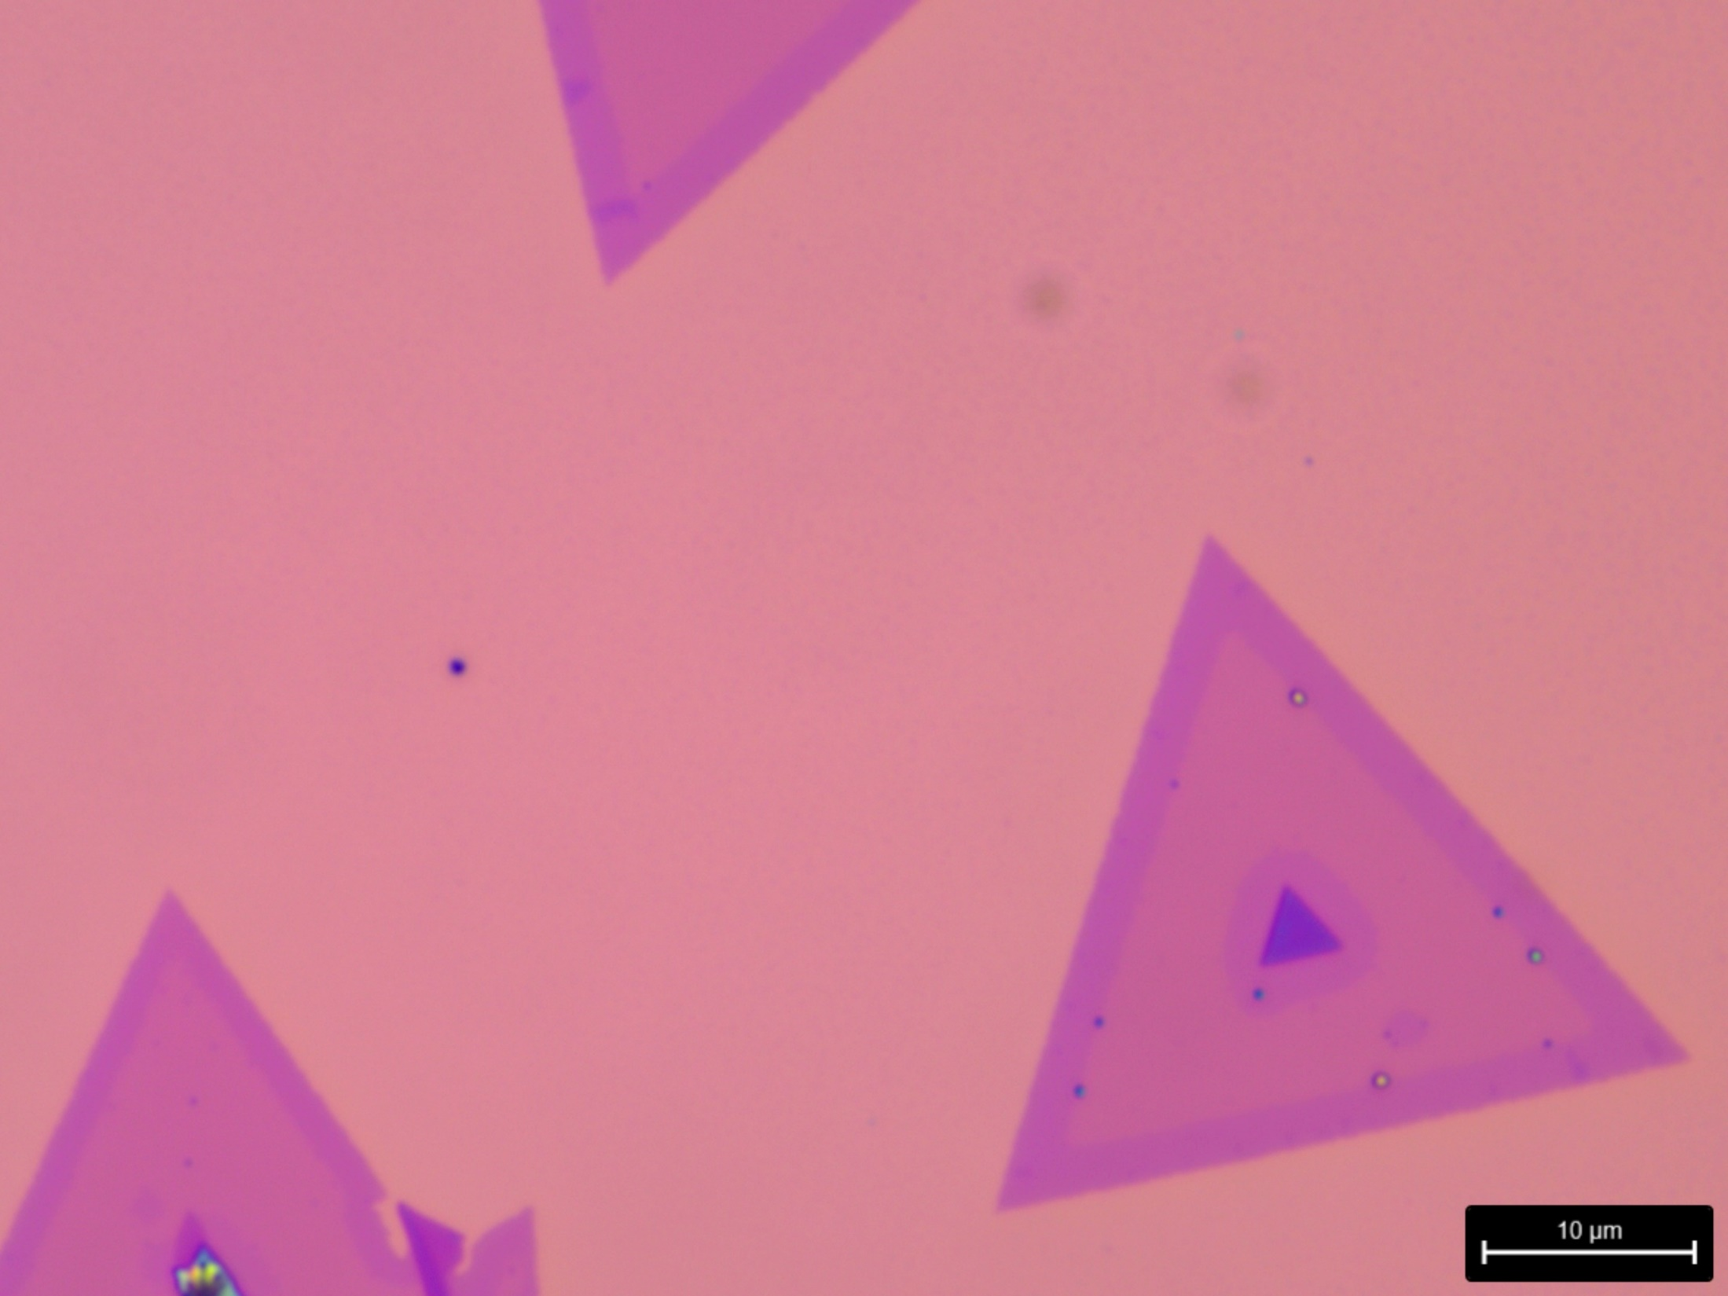
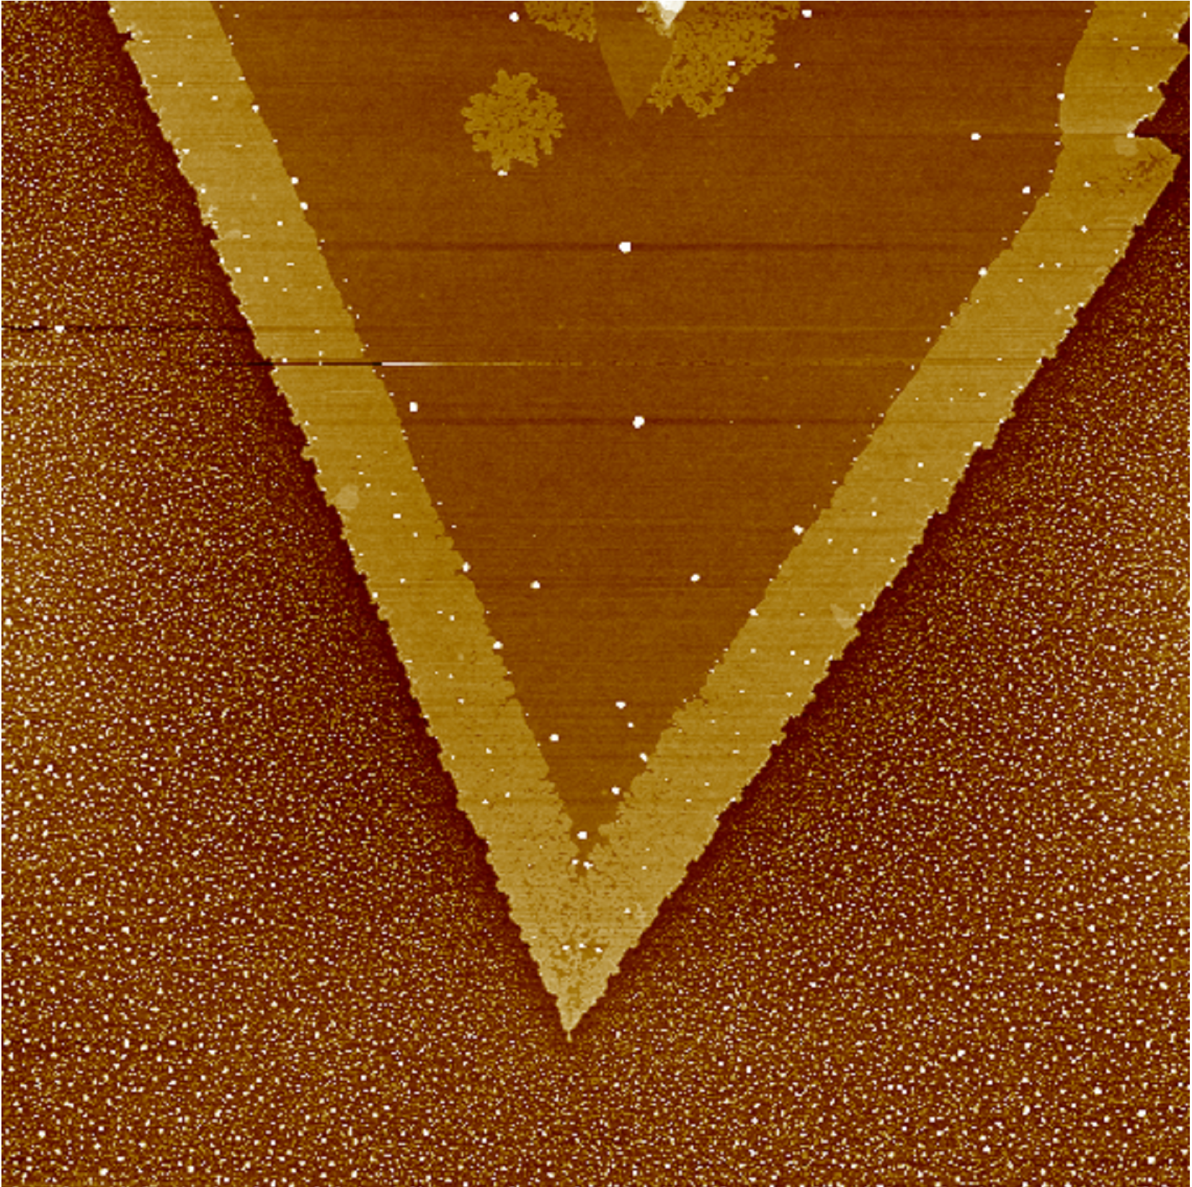
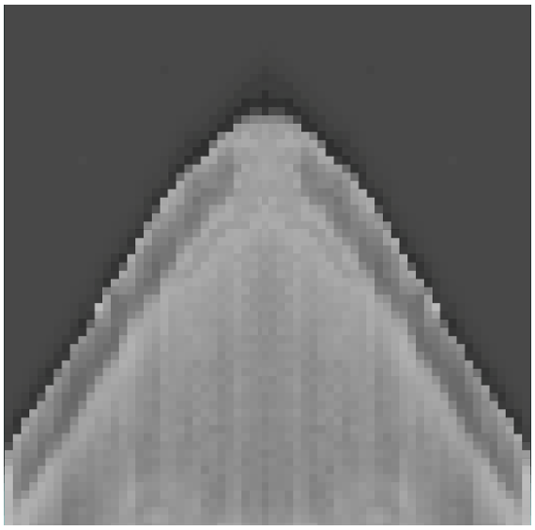
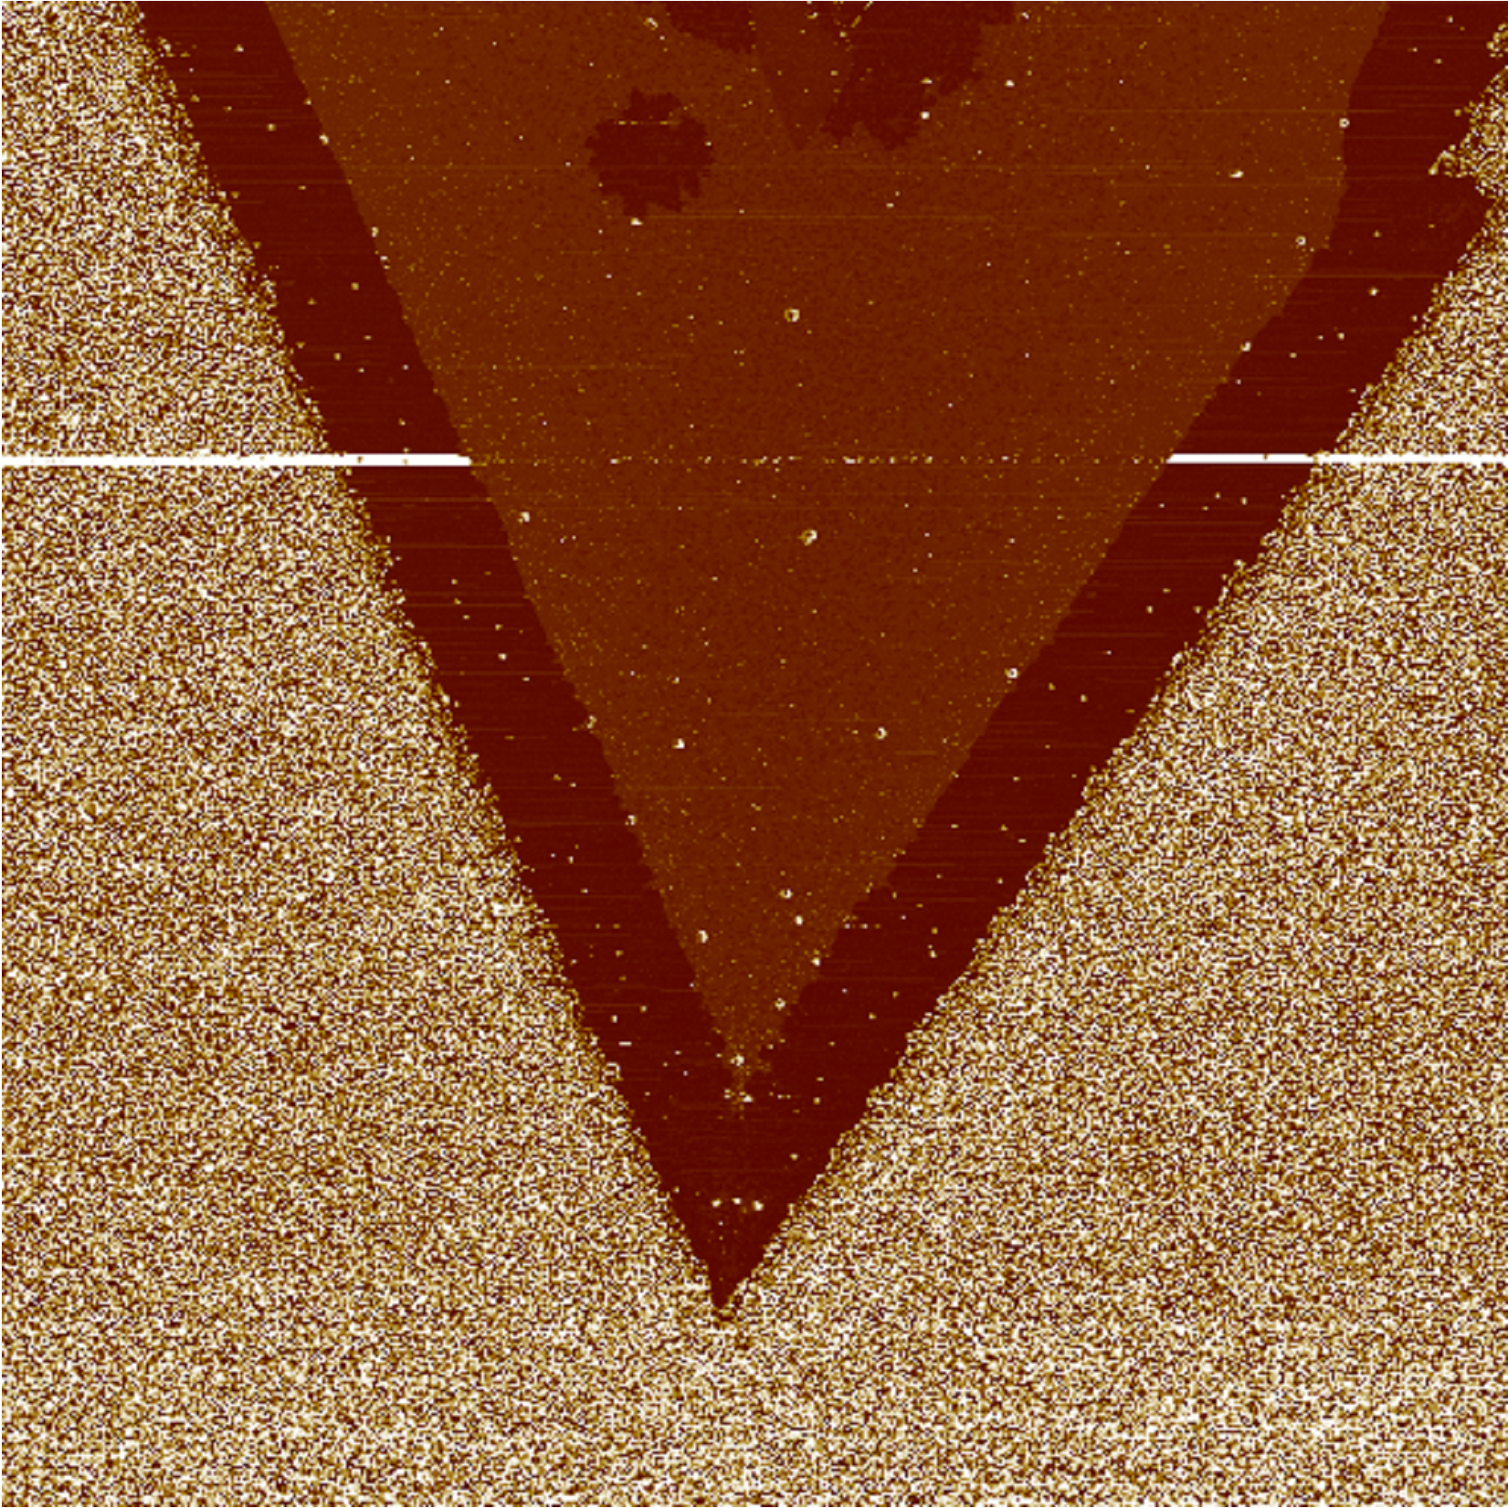
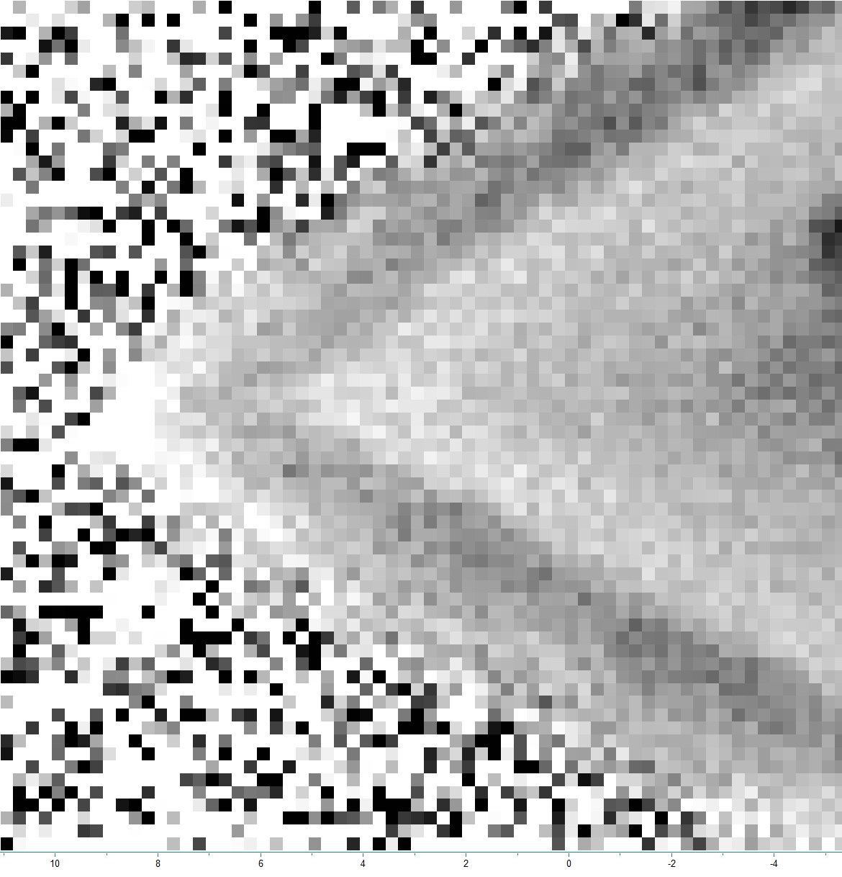
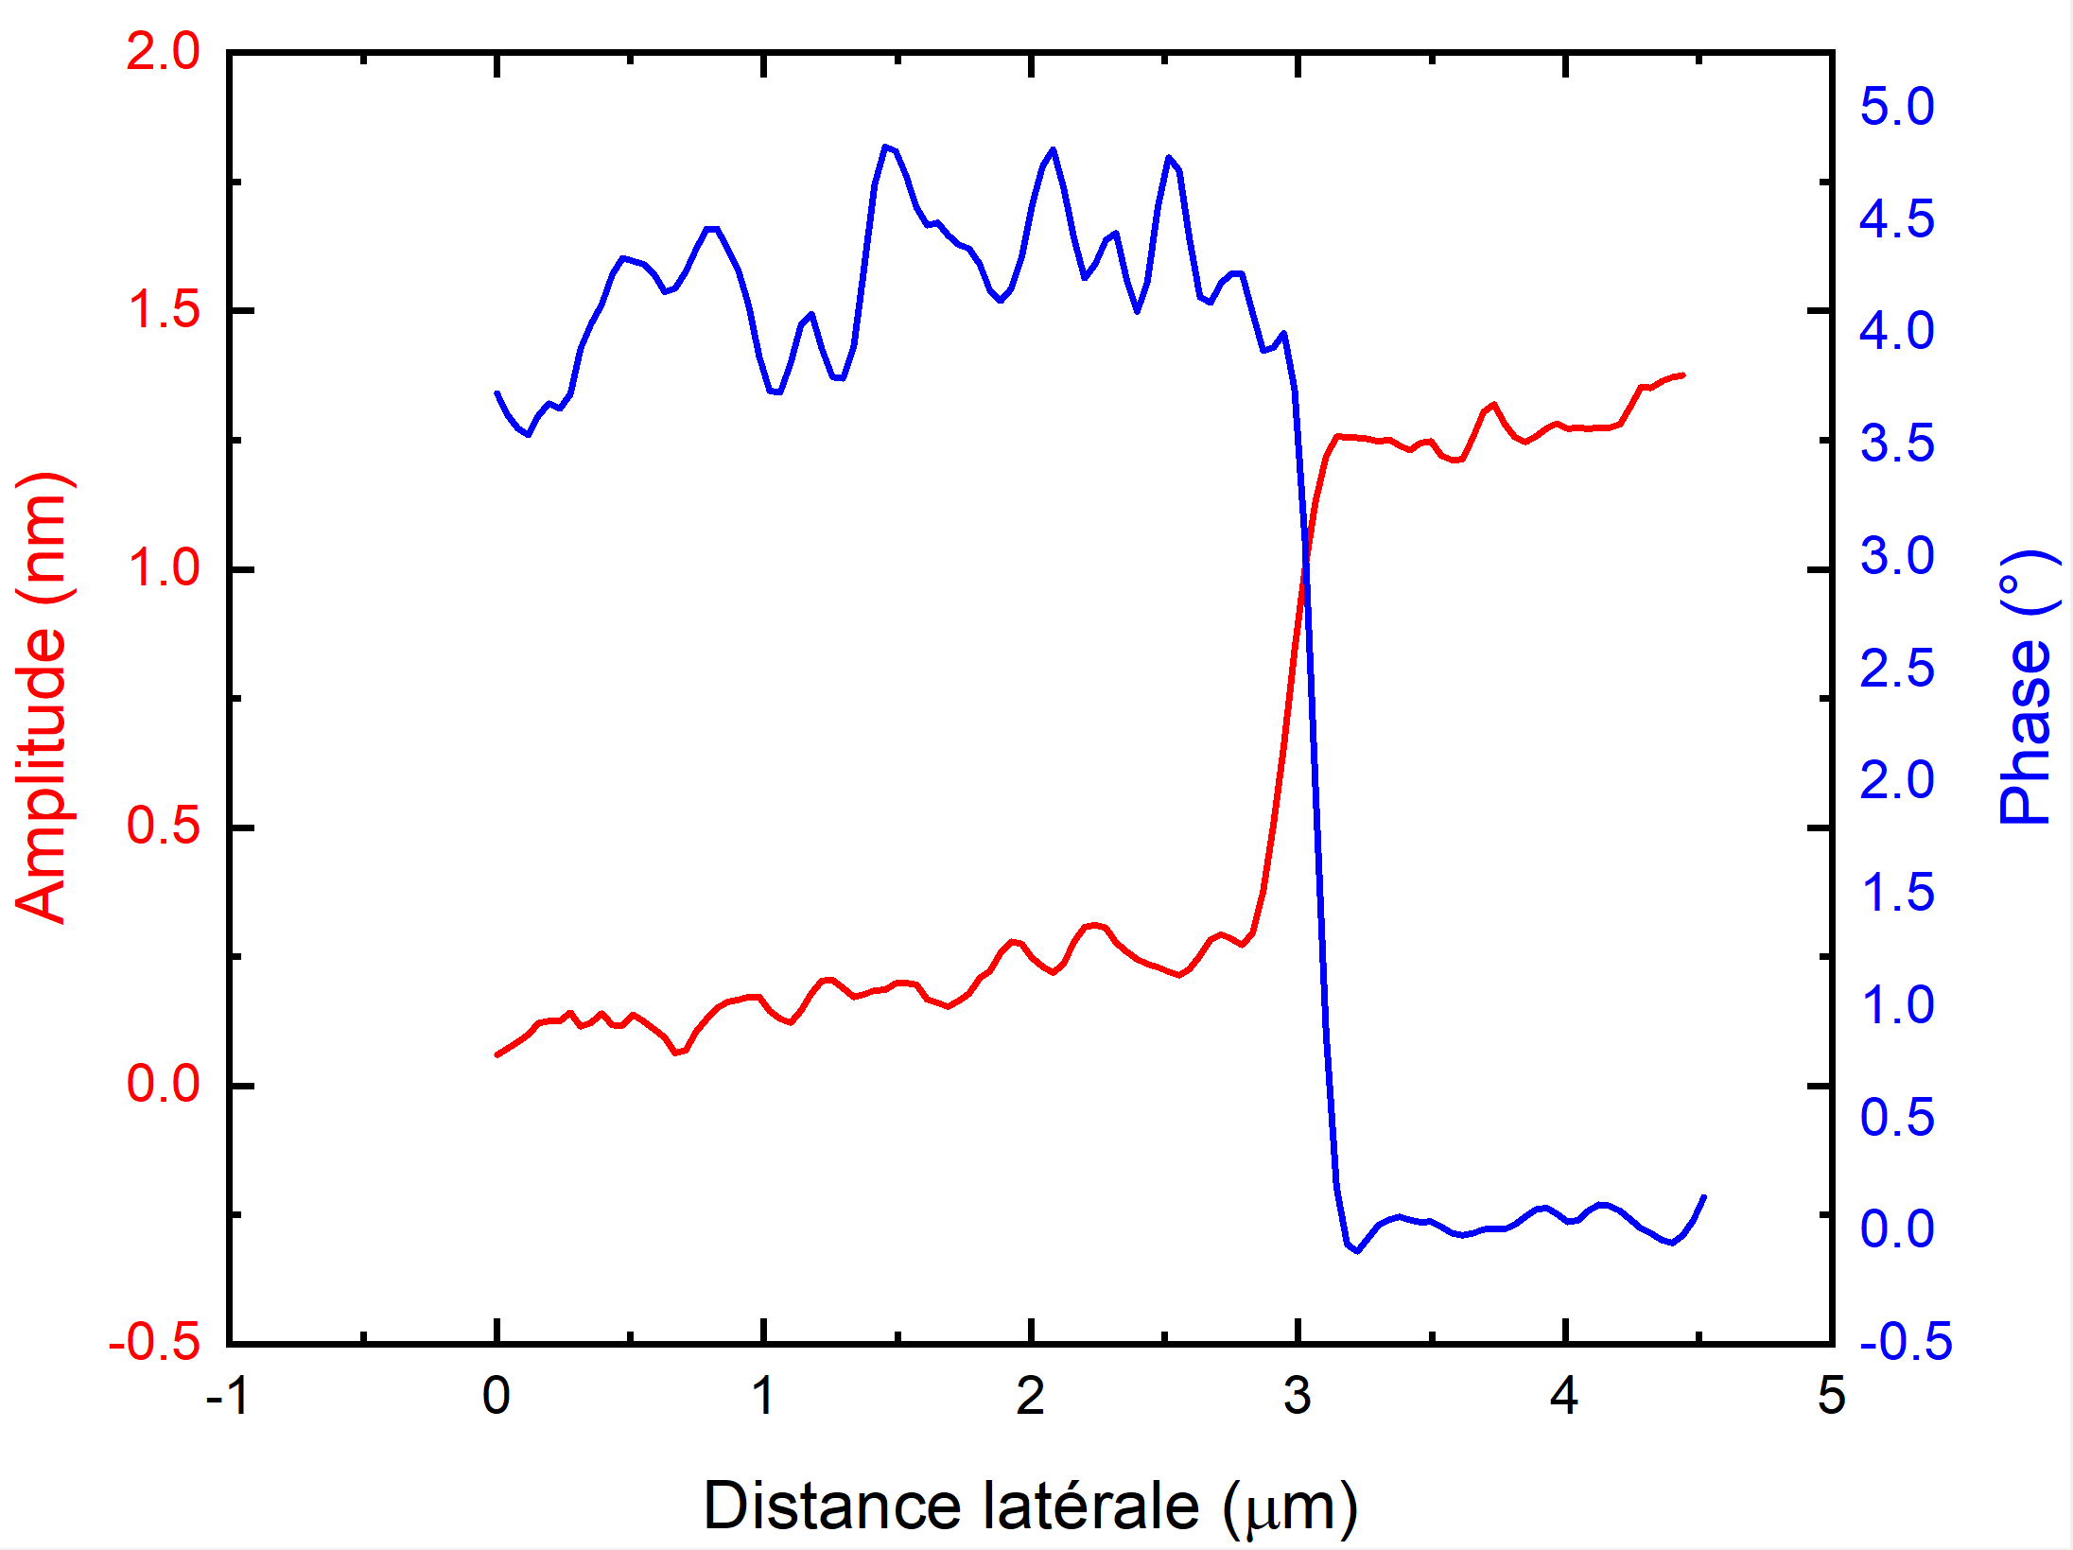
In₂Se₃ on WSe₂ heterostructure
a)
10 µm
c)
2 µm
e)
1
2
b)
d)
f)
Notes:
Let s continue on the WSe2 on GaP substrate. In this growth, a high temperature is used to involve the trnasition to the 2H phase.
Pour ca, on realsie des structures de bicouche et tricouche sur le GaP pour les étudier.
Pour ca, on realsie des structures de bicouche et tricouche sur le GaP pour les étudier.

Slide 6
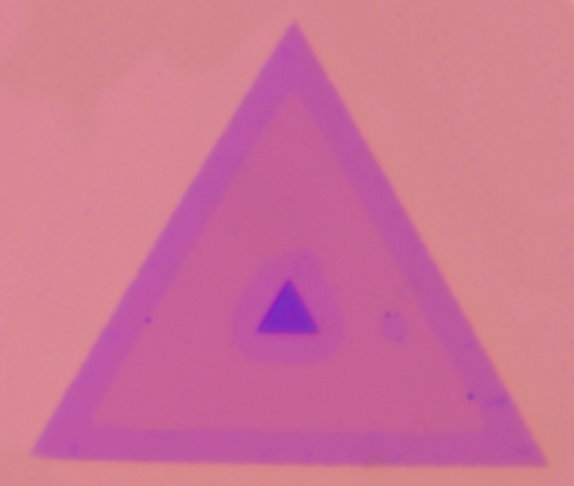
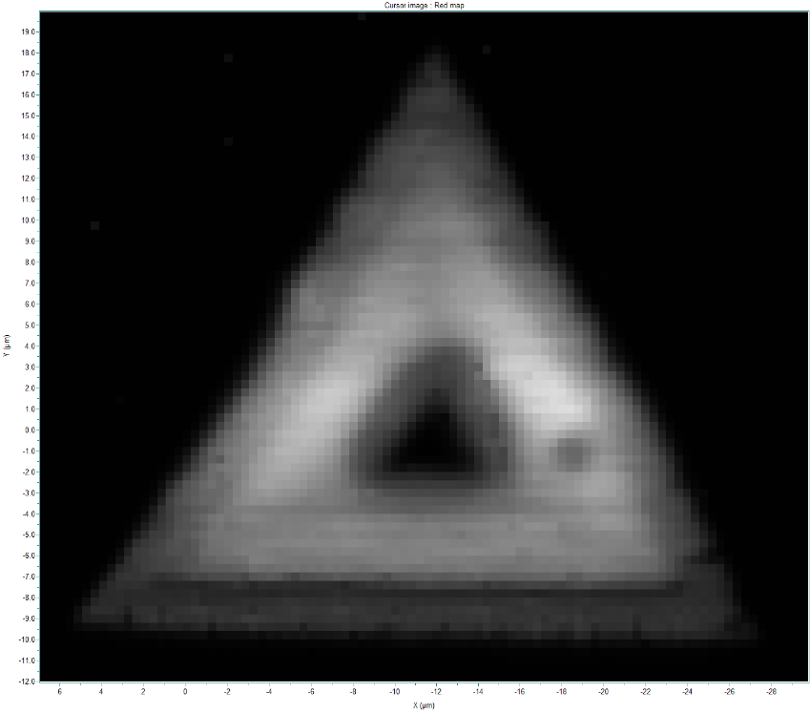
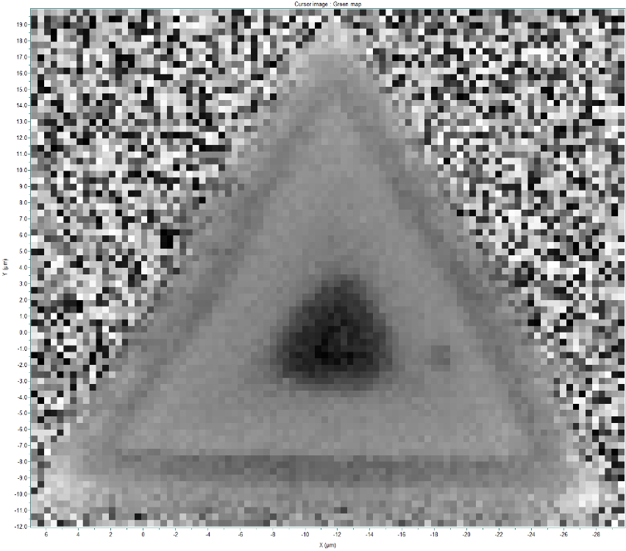
In₂Se₃ on WSe₂ heterostructure
1
2
a)
10 µm
b)
c)
Notes:
Let s continue on the WSe2 on GaP substrate. In this growth, a high temperature is used to involve the trnasition to the 2H phase.
Pour ca, on realsie des structures de bicouche et tricouche sur le GaP pour les étudier.
Pour ca, on realsie des structures de bicouche et tricouche sur le GaP pour les étudier.

Slide 7
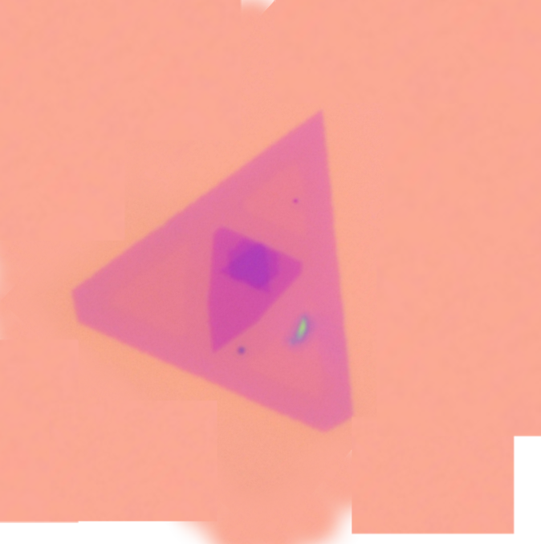
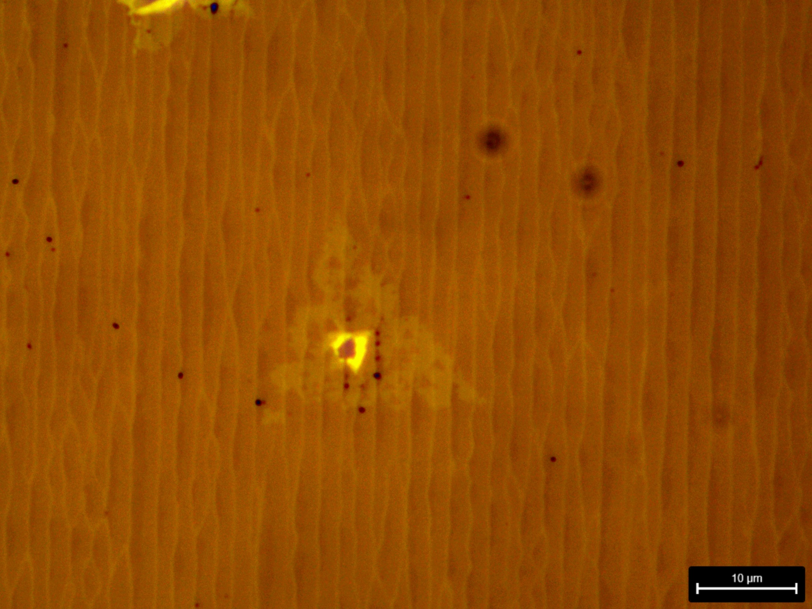
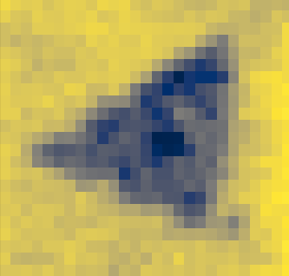
In₂Se₃ on WSe₂ heterostructure
a)
b)
c)
1
2
Integration In
10 µm
Notes:
Let s continue on the WSe2 on GaP substrate. In this growth, a high temperature is used to involve the trnasition to the 2H phase.
Pour ca, on realsie des structures de bicouche et tricouche sur le GaP pour les étudier.
Pour ca, on realsie des structures de bicouche et tricouche sur le GaP pour les étudier.

Slide 8
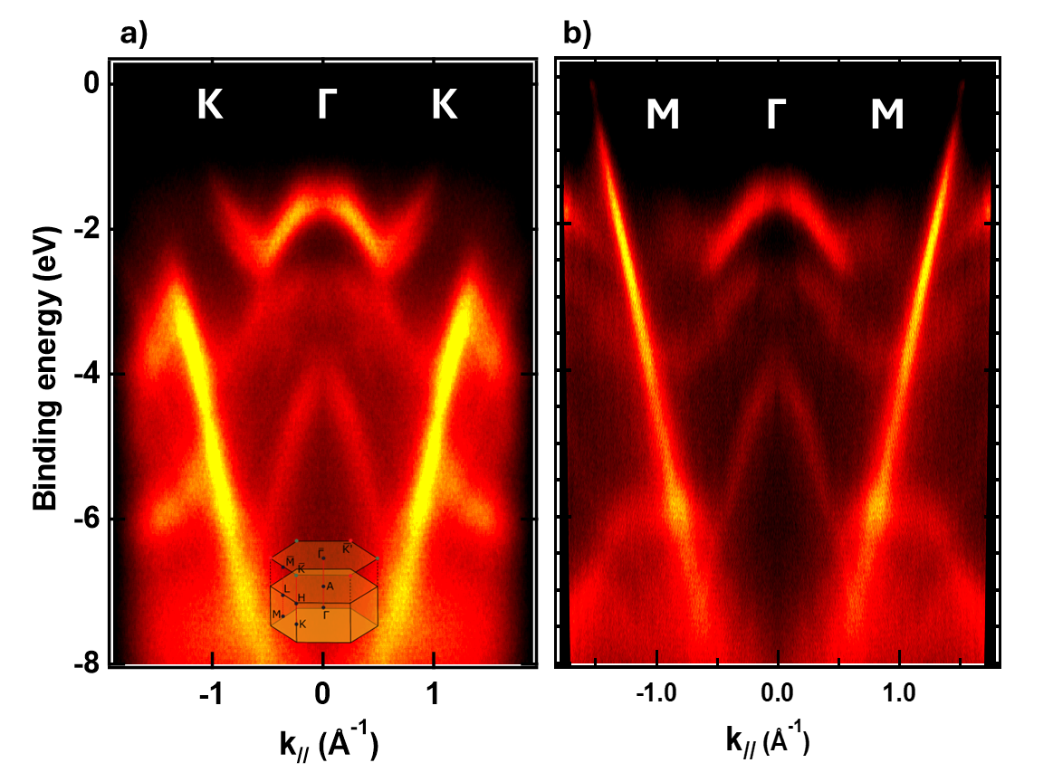
In₂Se₃ on WSe₂ heterostructure
1
2
Notes:
Let s continue on the WSe2 on GaP substrate. In this growth, a high temperature is used to involve the trnasition to the 2H phase.
Pour ca, on realsie des structures de bicouche et tricouche sur le GaP pour les étudier.
Pour ca, on realsie des structures de bicouche et tricouche sur le GaP pour les étudier.

Slide 9
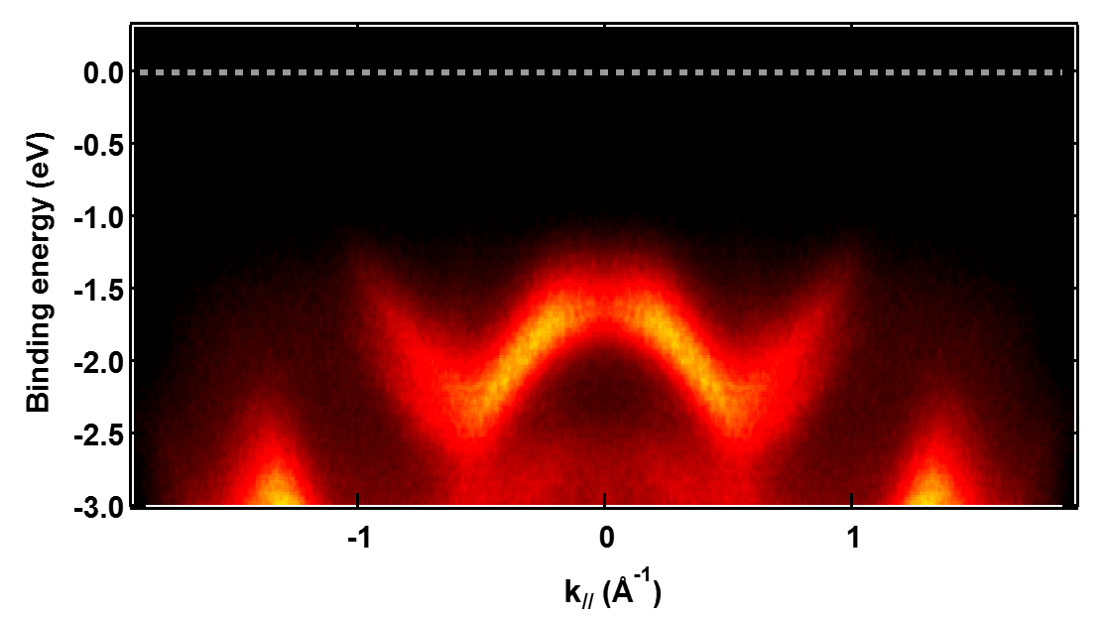
In₂Se₃ on WSe₂ heterostructure
a)
b)
ΔE
Δk
c)
d)
ΔE_{R} = 0,235 ± 0,01 eV
Δk_{R} = 0,245 ± 0,01 Å⁻¹
α_{R} = 1,9 ± 0,2 eV Å
Notes:
Let s continue on the WSe2 on GaP substrate. In this growth, a high temperature is used to involve the trnasition to the 2H phase.
Pour ca, on realsie des structures de bicouche et tricouche sur le GaP pour les étudier.
Pour ca, on realsie des structures de bicouche et tricouche sur le GaP pour les étudier.

Slide 10
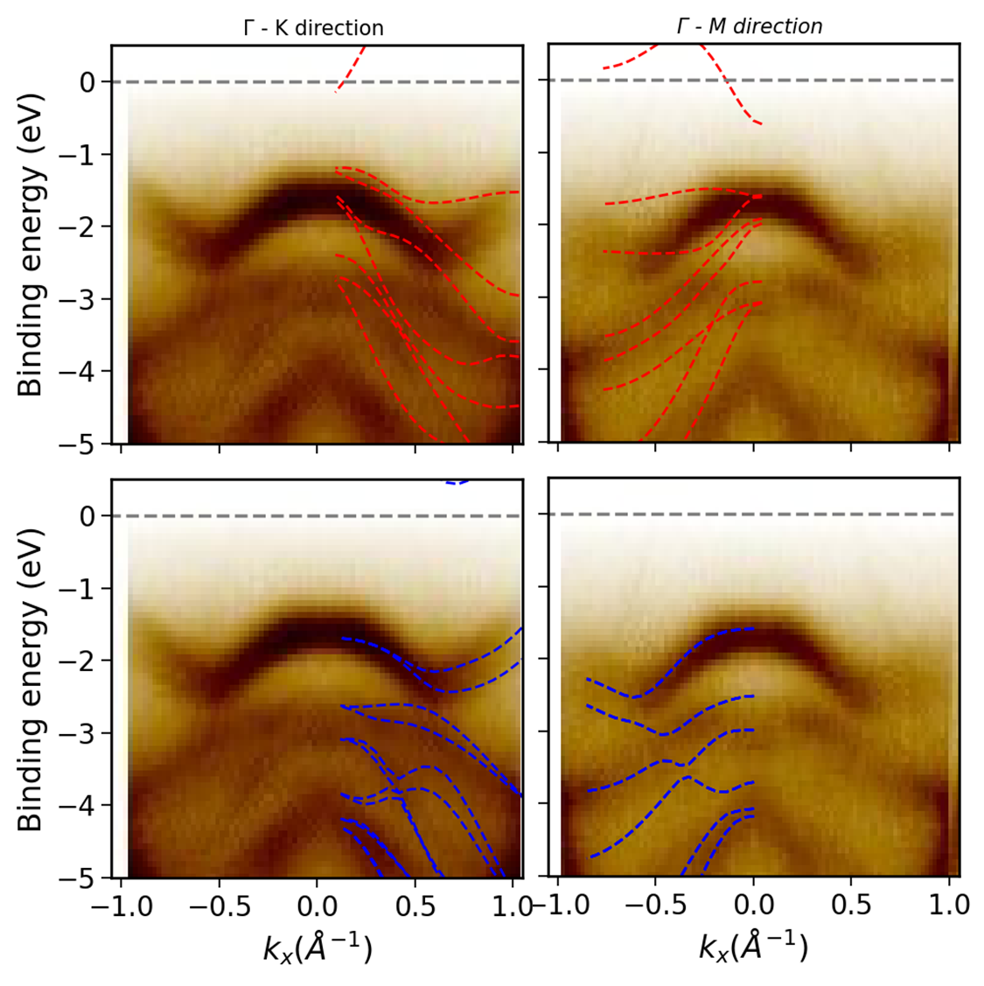
In₂Se₃ on WSe₂ heterostructure
1
2
Notes:
Let s continue on the WSe2 on GaP substrate. In this growth, a high temperature is used to involve the trnasition to the 2H phase.
Pour ca, on realsie des structures de bicouche et tricouche sur le GaP pour les étudier.
Pour ca, on realsie des structures de bicouche et tricouche sur le GaP pour les étudier.

